Slide 1
C# Homework

Slide 2
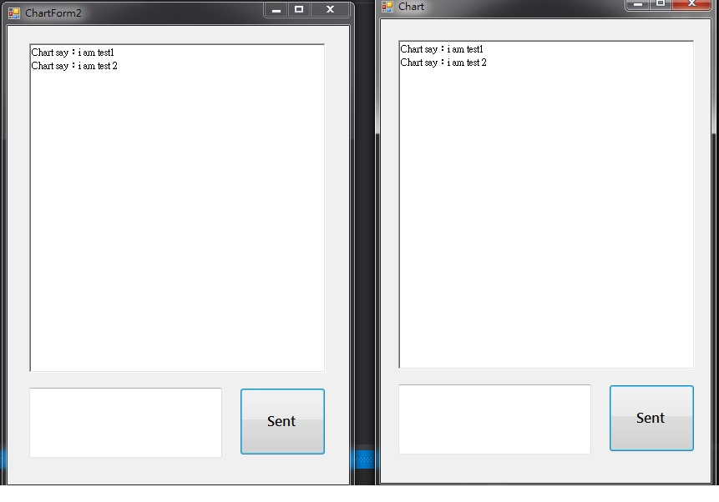
運作情況
當Chart 視窗 使用都輸入文字並按下Sent Button 時，會同步在另一視窗出現內容。

Slide 3
Thank you for listening

